Slide 1
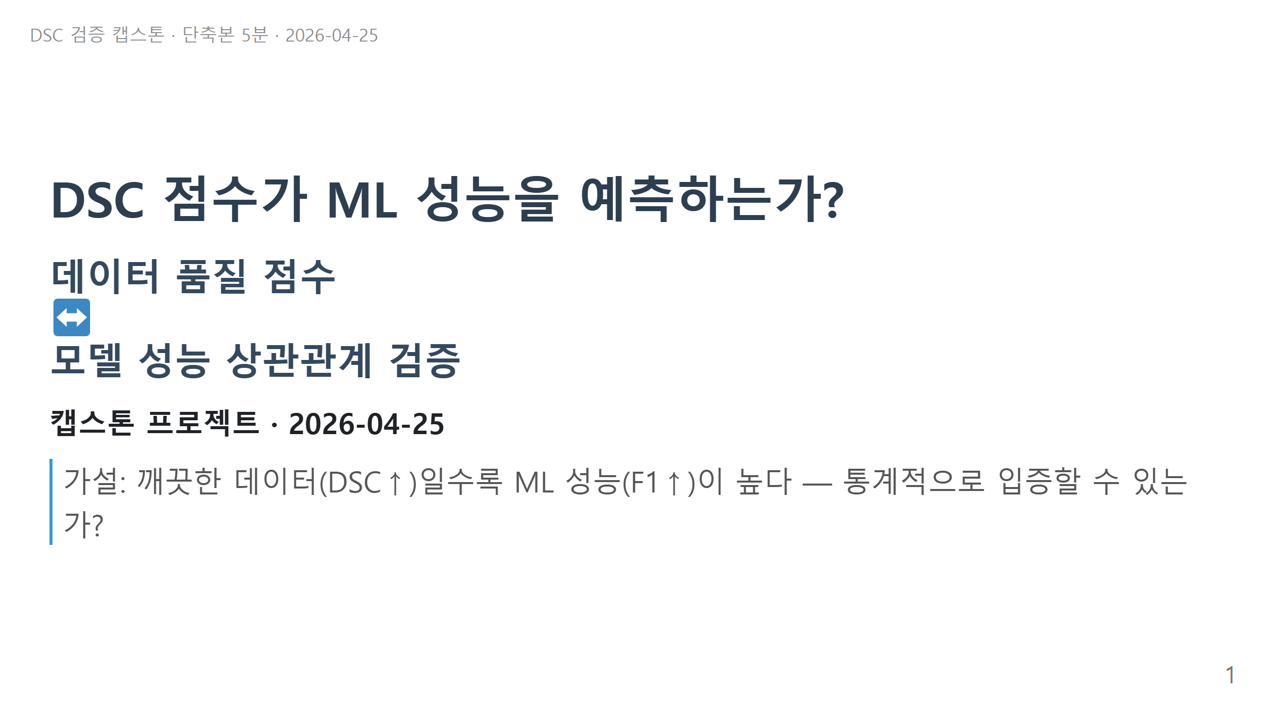
Notes:
_slide 1: 표지

Slide 2
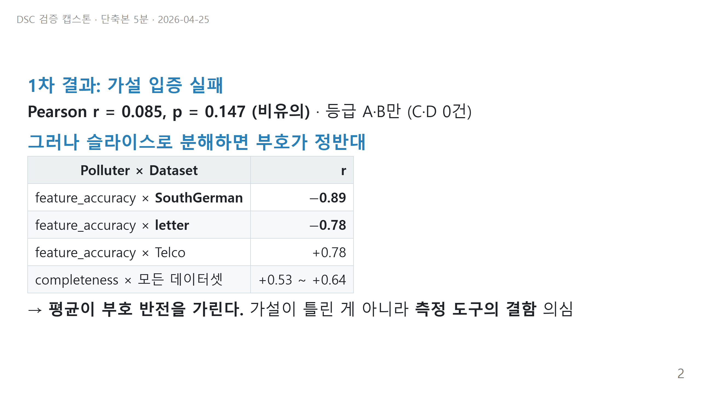
Notes:
_slide 2: 1차 시도와 진단

Slide 3
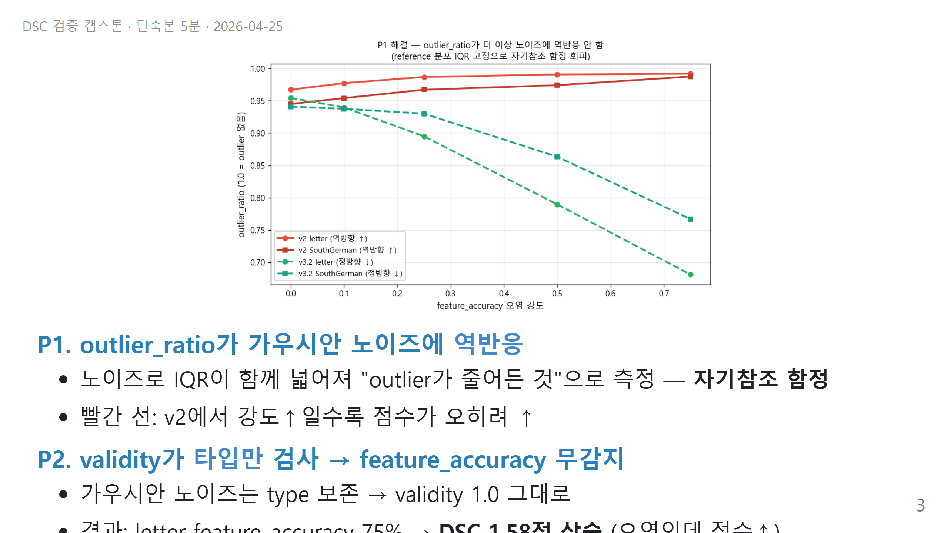
Notes:
_slide 3: 결정적 결함 P1·P2

Slide 4
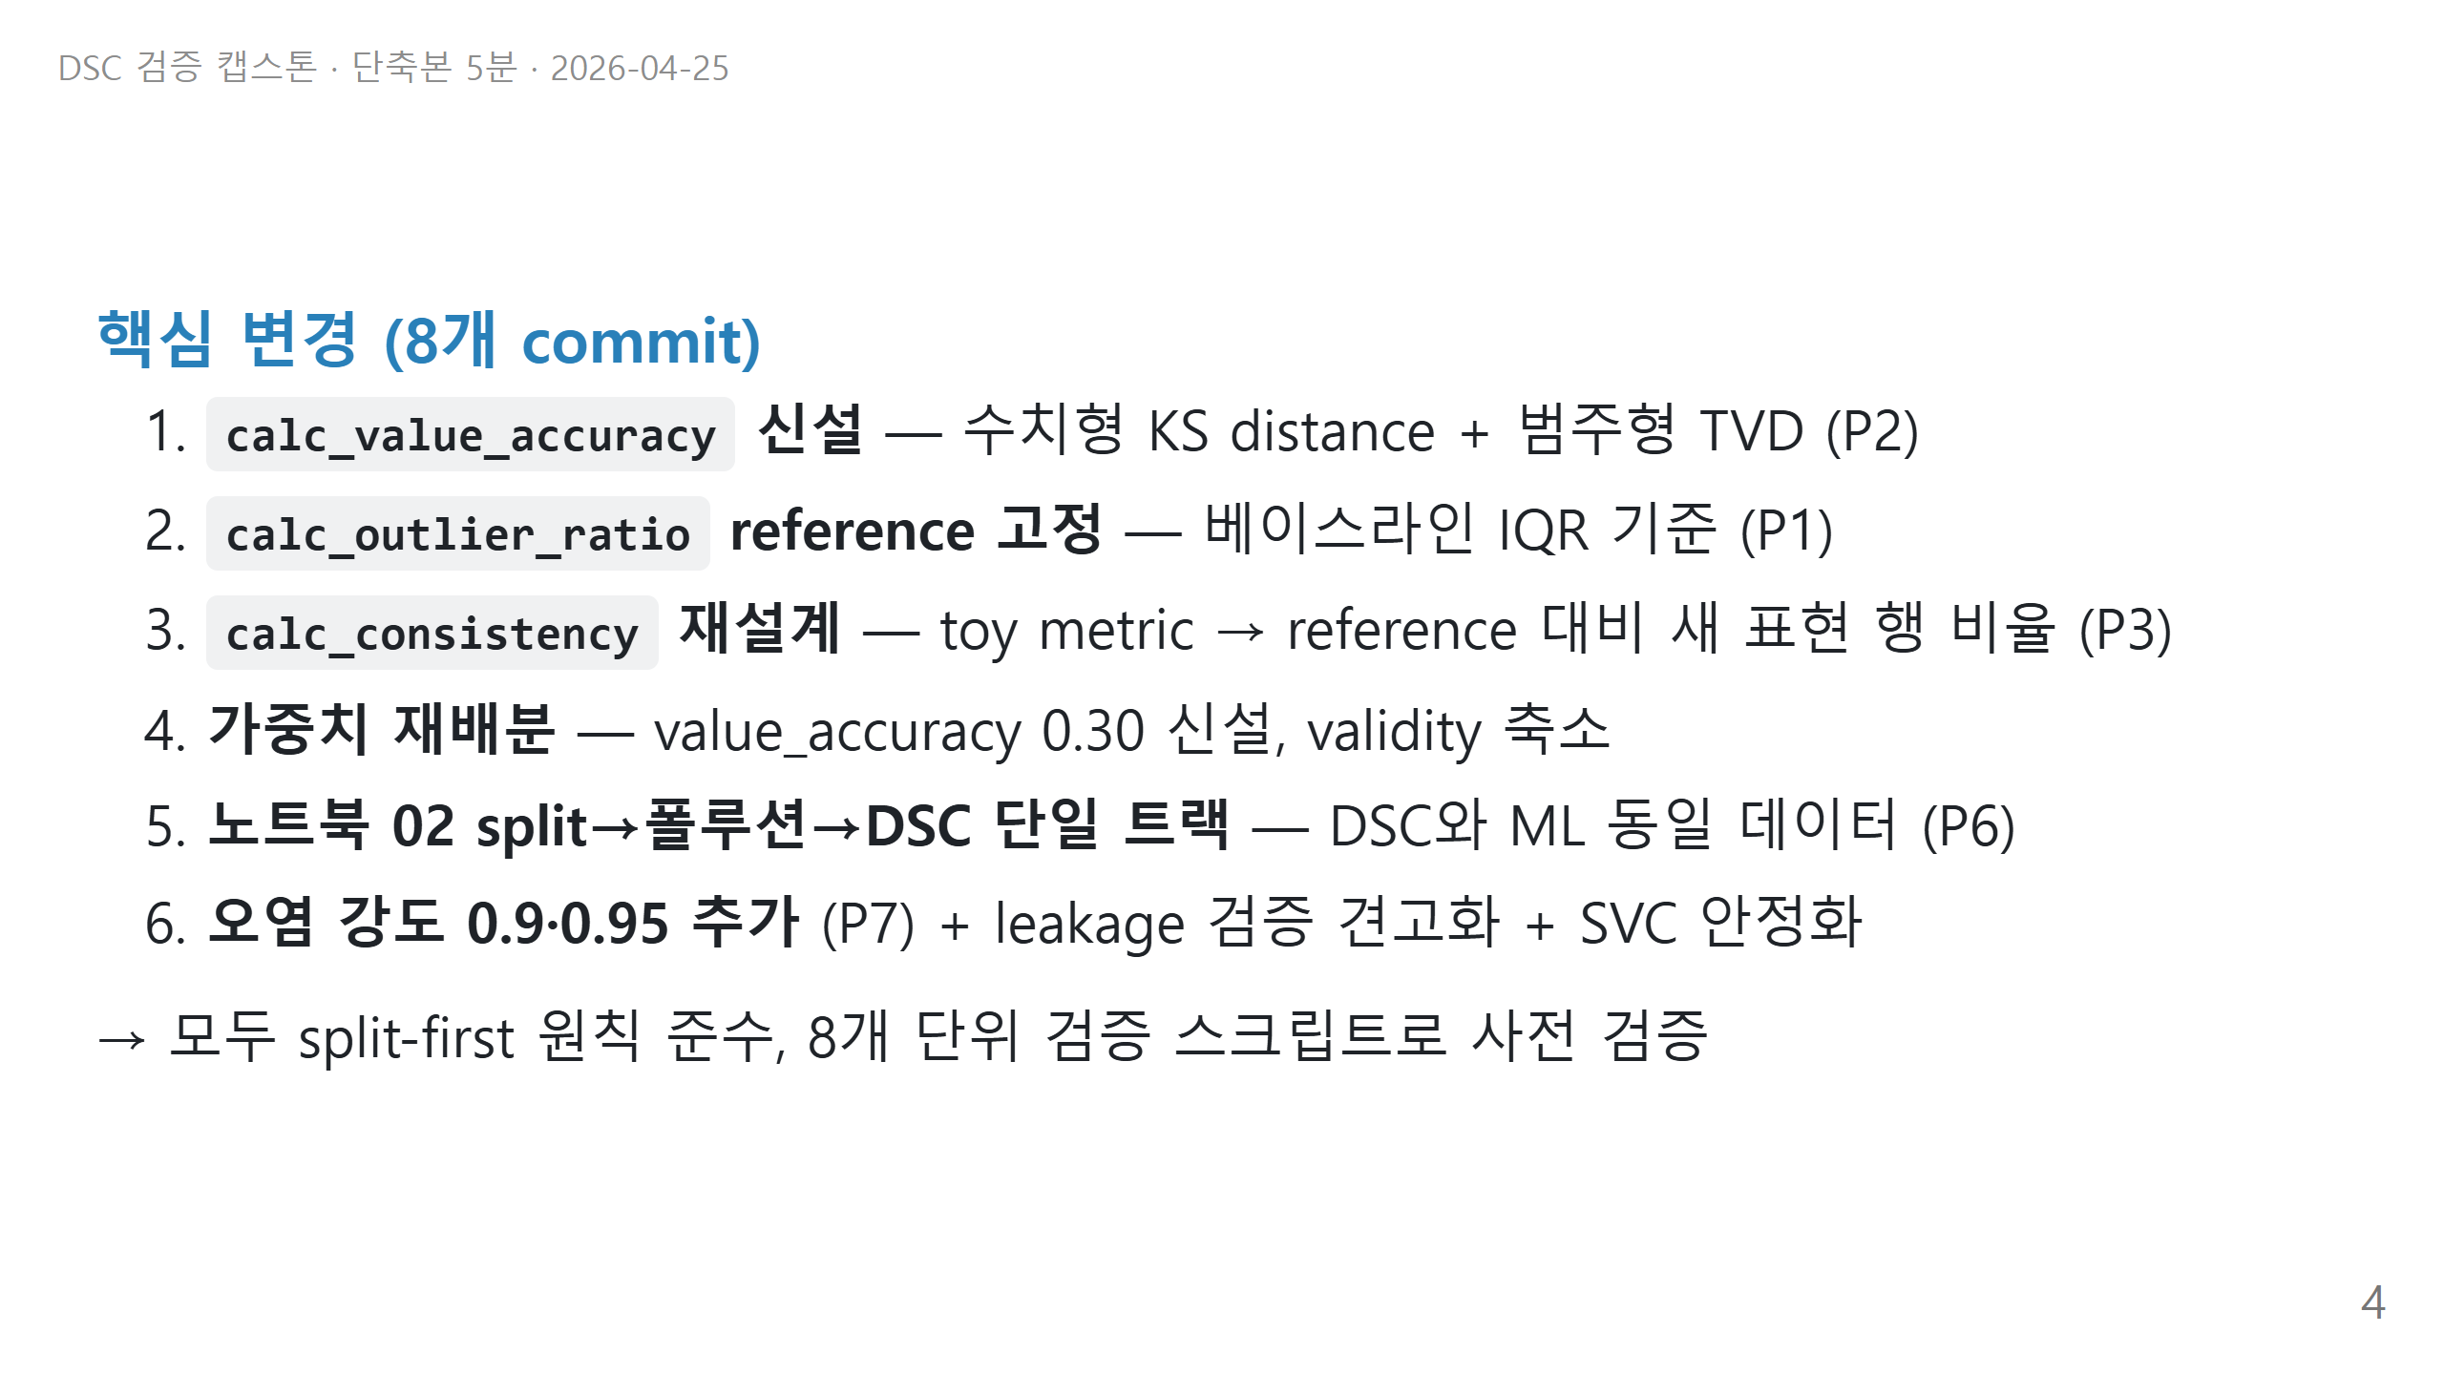
Notes:
_slide 4: 해결: DSC 엔진 v3.2

Slide 5
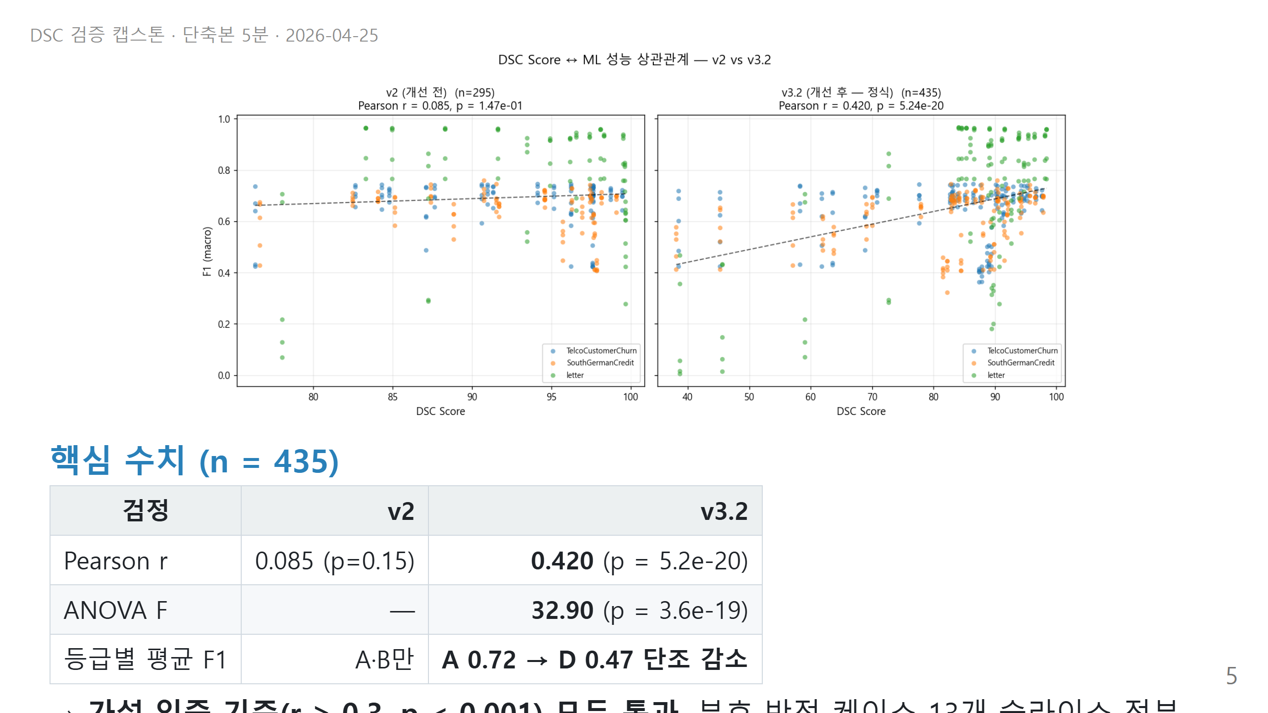
Notes:
_slide 5: 정식 결과: 가설 입증

Slide 6
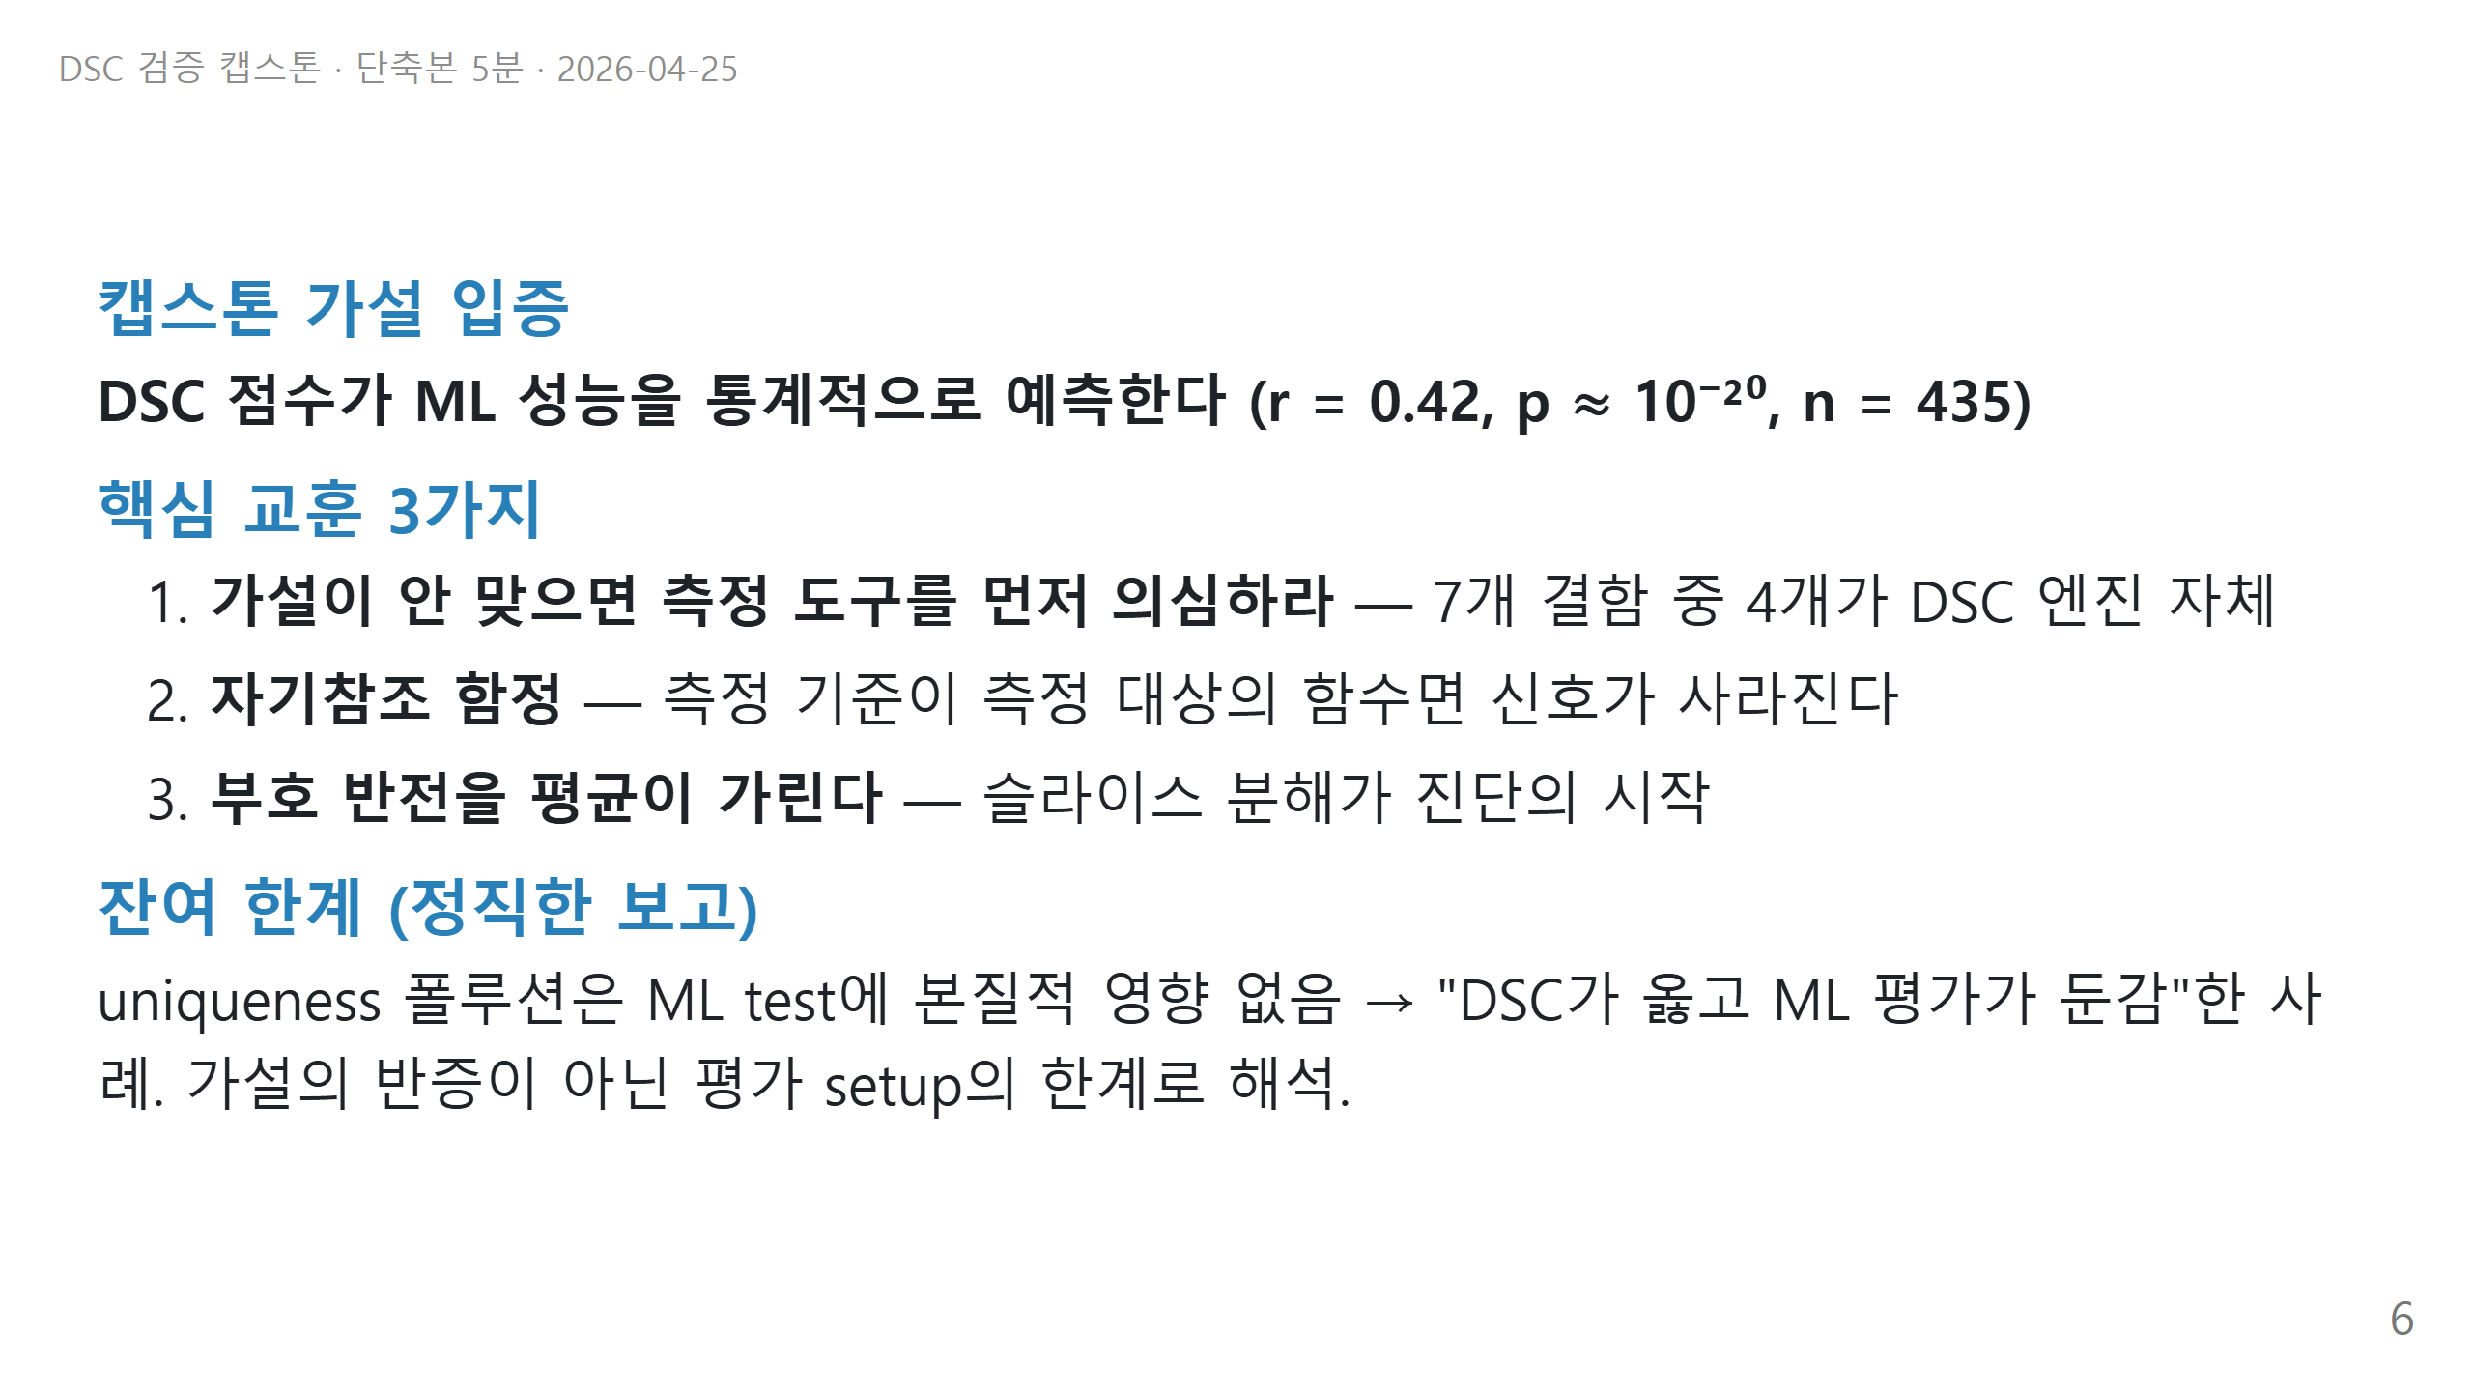
Notes:
_slide 6: 결론 + 교훈

Slide 7
